Slide 1


Étude sur l’alimentation dans le monde
Rongrong CAI
FAO

Slide 2
Contexte et spécification des données
Objectif : Une étude globale de l’alimentation et de la sous-nutrition au niveau mondial durant la période 2013-2017
Données disponibles :
Disponibilité alimentaire en 2017 : 15 605 observations x 18 variables
Insécurité alimentaire entre 2013-2018 : 1 218 observations x 3 variables
Population entre 2013-2018 : 1 416 observations x 3 variables
Aide alimentaire entre 2013-2017 : 1 475 observations x 4 variables

Slide 3
Méthodologie de l’analyse
Python : Packages (pandas, matplotlib) & jointure des données
Principes de RGPD (Règlement Général sur la Protection des Données) : pour la collecte et le traitement des données à caractères personnelles
Licéité, loyauté et transparence
Exactitude
Conservation
Limitation des finalités
Minimisation des données
➔ PAS D’APPLICATION DE RGPD

Slide 4
7,1% de population en état de sous-nutrition en 2017
535,7 Millions
Sous-nutrition en 2017
7,1%
Sous-nutrition en 2017
7,5 Milliards
Population en 2017

Slide 5
115% des besoins pourraient être couverts en 2017
2 400 Kcal
en moyenne j/pers.
Nutriandco.com
8,7 Milliards
Pers. nourries par an en théorie
Hypothèse :
2 400 Kcal/j/pers.
en moyenne
➔ Surplus de la disponibilité des aliments
115,5% > 100%
Pers. nourries par an en théorie

Slide 6
95% des besoins pourraient être couverts uniquement par les végétaux en 2017
6,3 Billiards Kcal
végétaux jour/ pers.
7,2 Milliards
Pers. nourries par an en théorie
Hypothèse :
2 400 Kcal/j/pers.
en moyenne
➔ Insuffisance de la disponibilité des aliments
95,3% < 100%
Pers. nourries par an en théorie

Slide 7
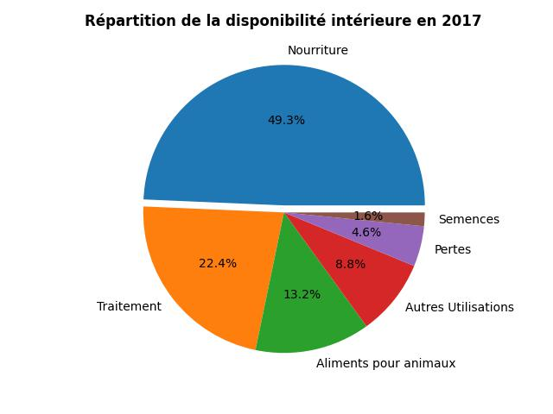
1/2 de la disponibilité intérieure est consacrée à la nourriture
Equation :
Disponibilité intérieure
= Production + Importations - Exportations + Variation de stock
= Semences + Pertes + Nourriture + Aliments pour animaux + Traitement + Autres utilisations

Slide 8
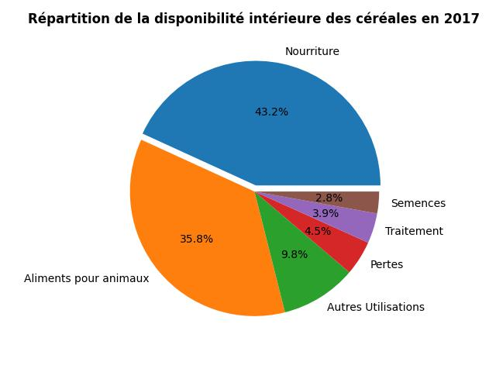
79% des principales céréales sont consacrées à l’alimentation humaine et animale
Céréales définies par FAO :
Blé, Riz (Eq Blanchi),
Orge, Maïs,
Seigle, Avoine,
Millet, Sorgho,
Céréales, Autres

Slide 9
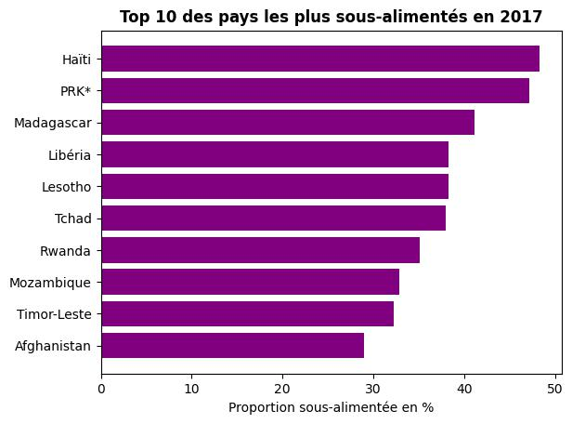
Top 10 des pays souffrant d’une forte sous-nutrition en 2017 (> 25%)
Parmi les 10 pays les plus touchés par la sous-alimentation en 2017 :
Top10 des pays > 25% sous-nutrition
Haïti : +- 50%
Afghanistan : +- 30%
*PRK : République populaire démocratique de Corée

Slide 10
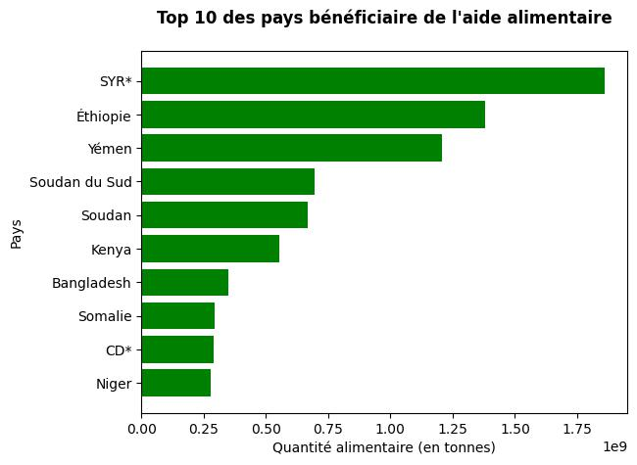
Top 10 principaux bénéficiaires d’aide alimentaire entre 2013 et 2016
Bénéfice d’aide alimentaire parmi les Top10 bénéficiaires entre 2013 et 2016 :
Pays bénéficiant le plus d’aide est République arabe syrienne :
1,8 Milliards (tonnes)
Pays bénéficiant le moins d’aide est Niger :
276,3 Millions (tonnes)
*CD : République démocratique du Congo
*SYR : République arabe syrienne

Slide 11
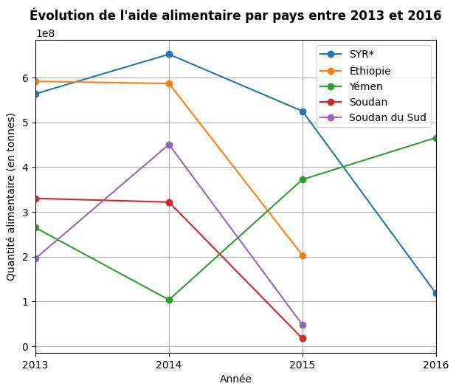
Diminution de l’aide alimentaire pour les 5 principaux bénéficiaires entre 2013 et 2016
Évolution de l’aide alimentaire entre 2013 et 2016 :
En diminution pour :
République arabe syrienne
Ethiopie
Soudan
Soudan du Sud
En croissance pour :
Yémen
*SYR : République arabe syrienne

Slide 12
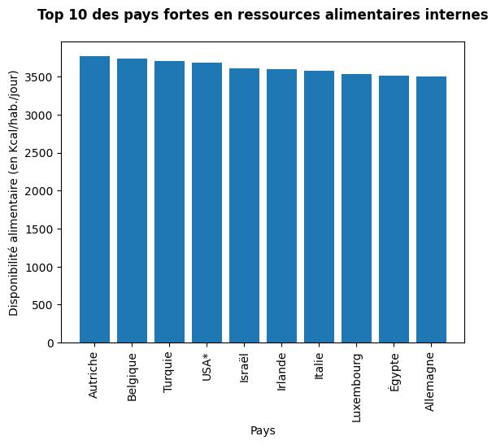
Top 10 des pays avec la plus forte disponibilité alimentaire par habitant
Disponibilité par habitant par jour :
La plus élevée :
Autriche : 3 770 Kcal/hab./jour
La moins élevée :
Allemagne : 3 503 Kcal/hab./jour
➔ Supérieurs aux besoins caloriques recommandés par jour
*USA : États-Unis d'Amérique

Slide 13
Déséquilibre entre exportations et importations de manioc en Thaïlande
83,4%
Exportation/Production en 2017
9,0%
Sous-nutrition en 2017
14 600 Kcal
de Manioc par hab./an
4,1%
Importation/Production en 2017

Slide 14
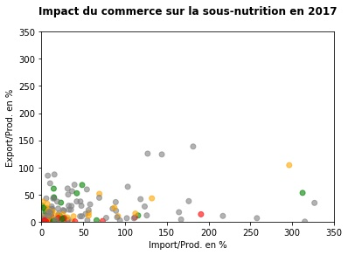
Dépendance aux échanges commerciaux
Etat de sous-nutrition :
Rouge : Insuffisance extrême (>19,31%)
Orange : Insuffisance modérée (≥5,66%)
Vert : Situation saine (<5,66%)
Gris : Absence de données de sous-nutrition
➔ Dépendance à l’importation

Slide 15
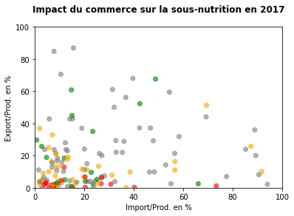
Différents comportements sur les marchés commerciaux
Rouge :
- concentré au niveau inférieur
- dépendant des importations
Orange :
- dispersé au niveau supérieur
- dépendant des importations
Verts :
- rôle d’exportateur
➔ Maintenir un équilibre commercial permet de rester en « bonne santé »

Slide 16
Conclusion
Observations Réflexions
Marginalisation géographique et sociale
Déséquilibre de commerciale et production interne
Suffisance des aliments ?
Efficacité d’aide alimentaire ?

